Slide 1
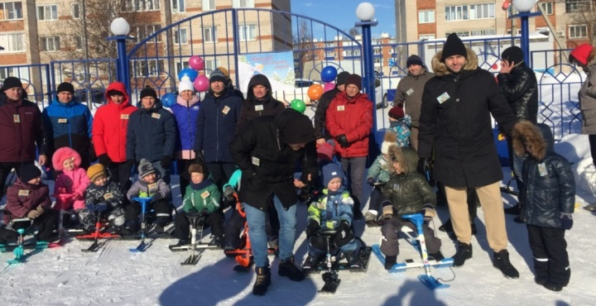
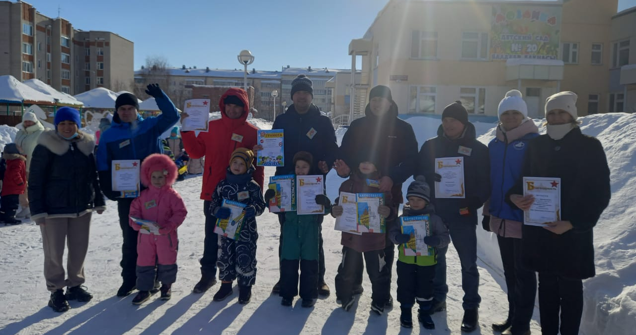
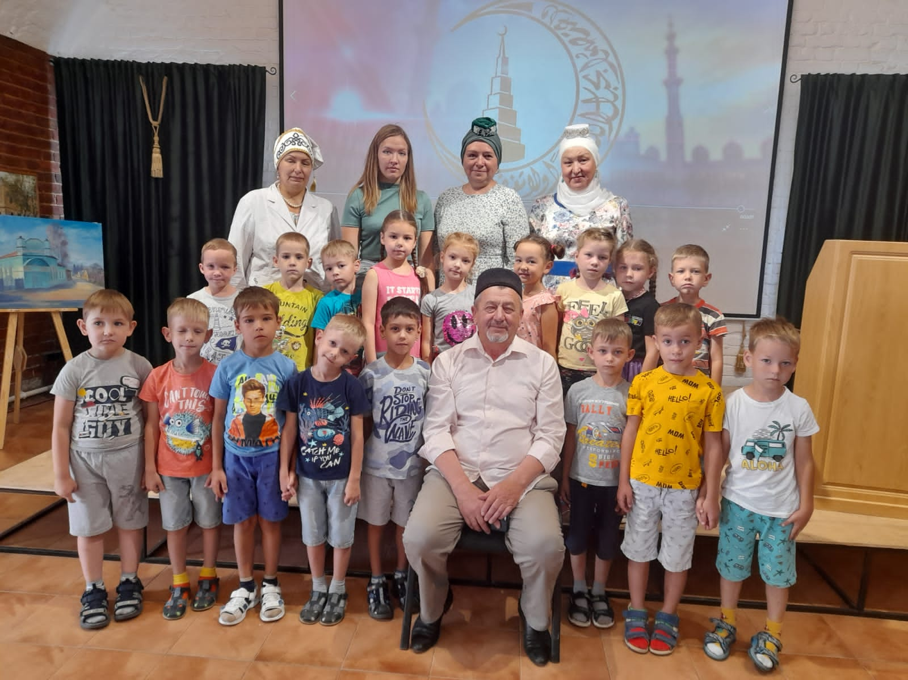
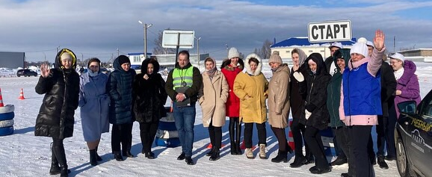
О
ОСНОВНЫЕ ПОЛОЖЕНИЯ ФЕДЕРАЛЬНОГО ГОСУДАРСТВЕННОГО СТАНДАРТА ПОДВОДЯТ К НЕОБХОДИМОСТИ ВКЛЛЮЧЕНИЯ В СТРУКУРУ ПЛАНИРОВАНИЯ РАЗЛИЧНЫХ ФОРМ ВЗАИМОДЕЙСТВИЯ С СЕМЬЁЙ
Отрадно, когда родители становятся партнерами нашей деятельности
Совместные досуговые мероприятия делают нас ближе

Slide 2
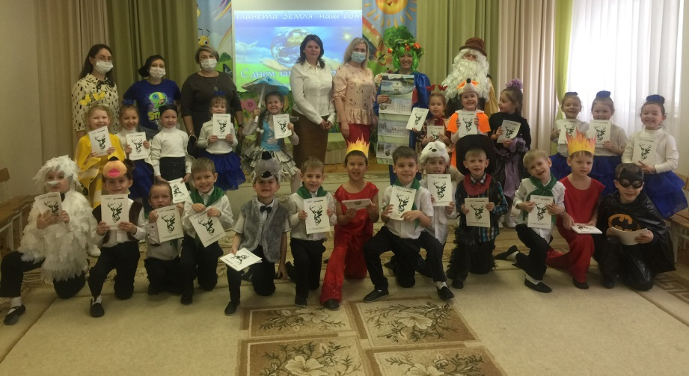
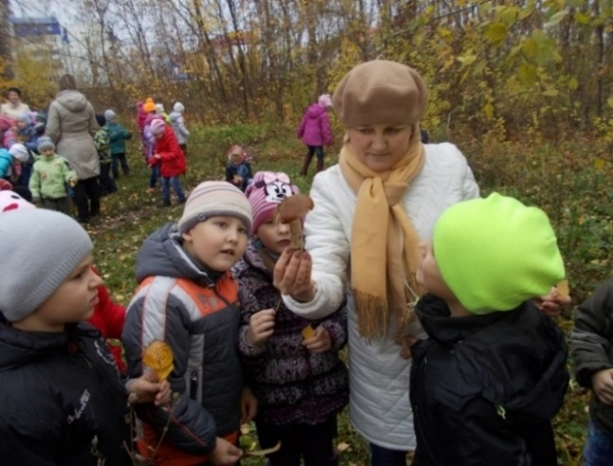
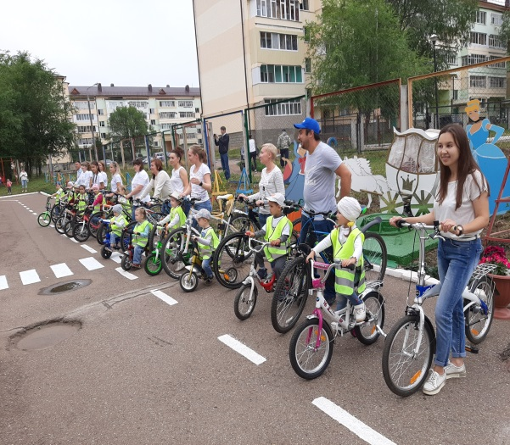
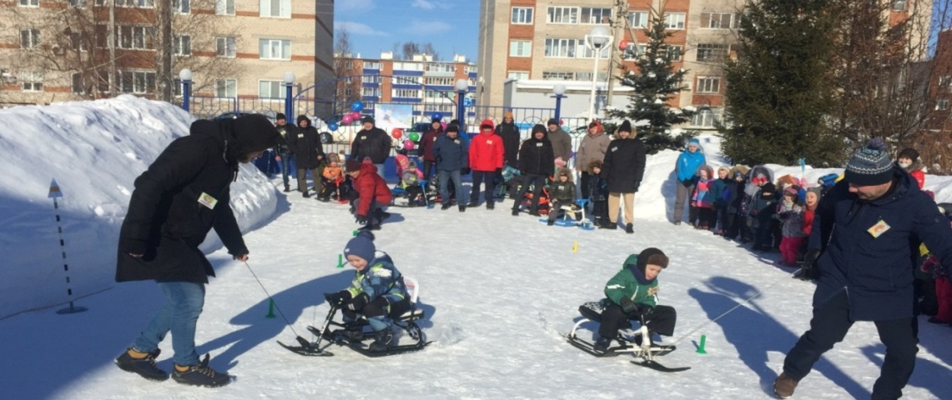
О
Родители – непосредственные участники
образовательного процесса

Slide 3
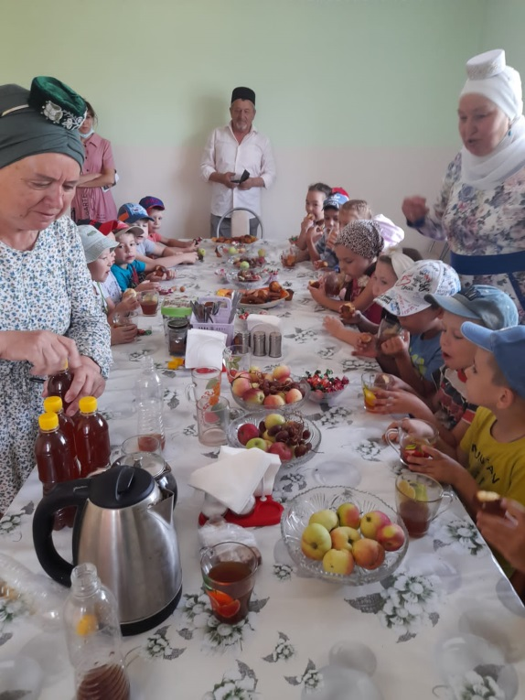
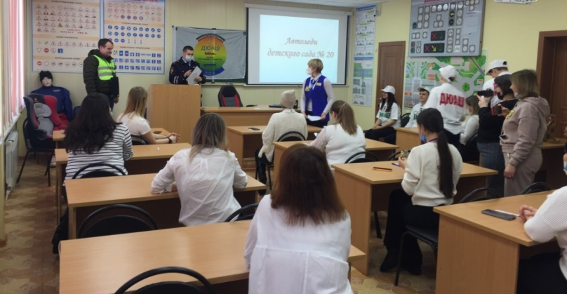
О
Совместные досуговые мероприятия делают нас ближе, ибо делаем мы это все во благо наших детей

Slide 4
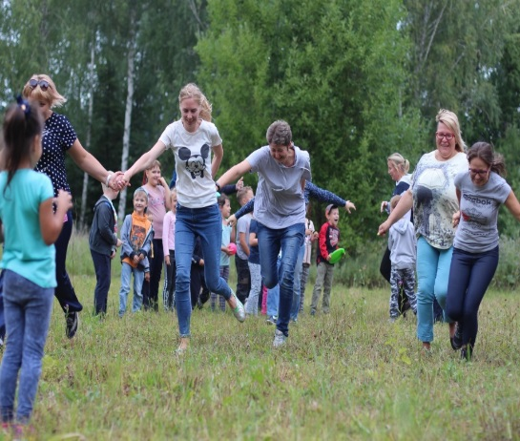
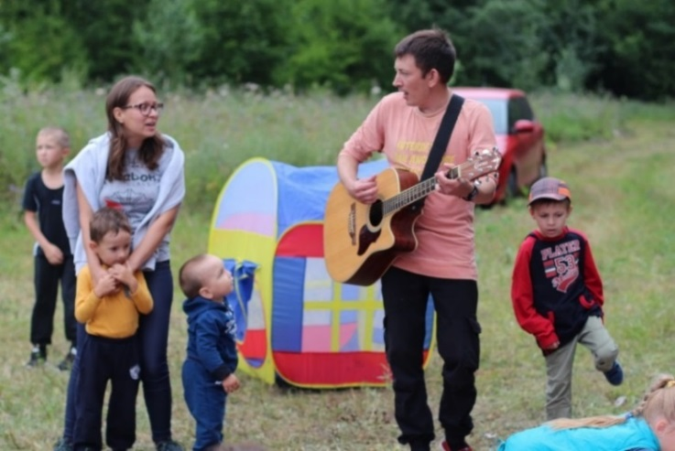
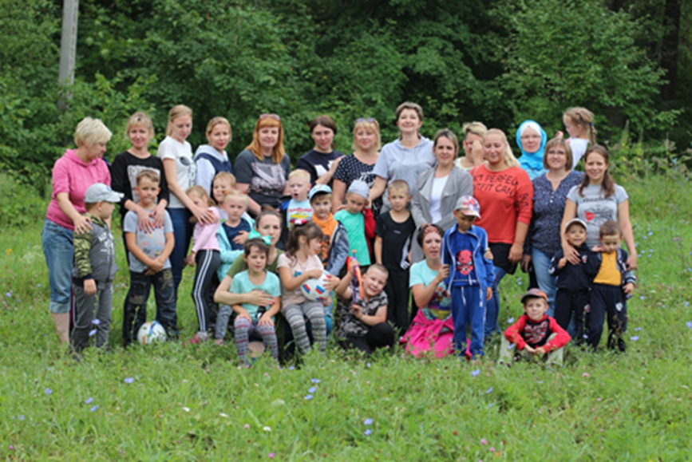
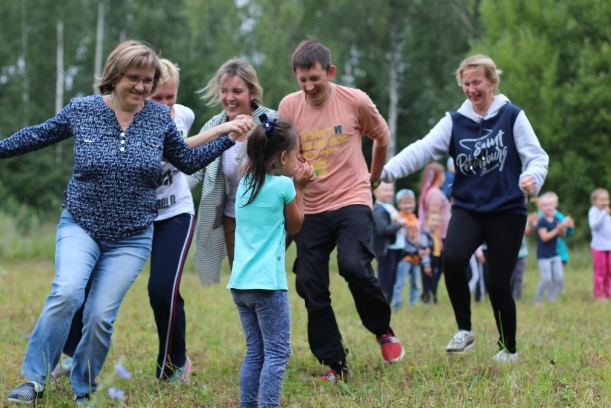
О
Совместные досуговые мероприятия делают нас ближе, ибо делаем мы это все во благо наших детей

Slide 5
О
Совместные досуговые мероприятия делают нас ближе, ибо делаем мы это все во благо наших детей

Slide 6
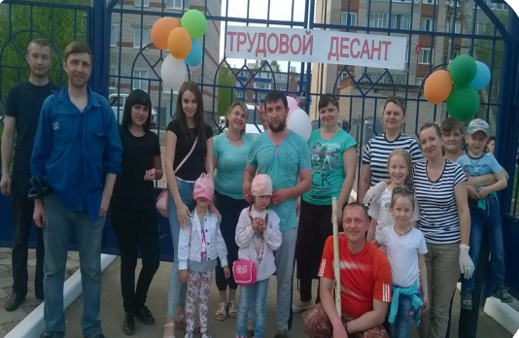
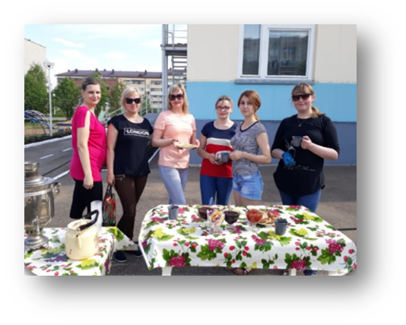
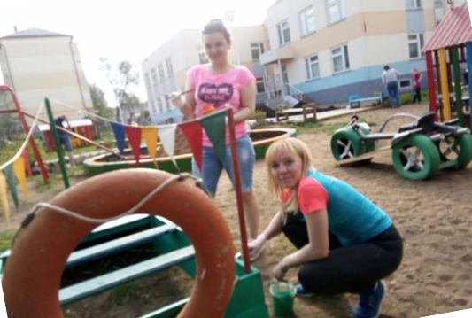
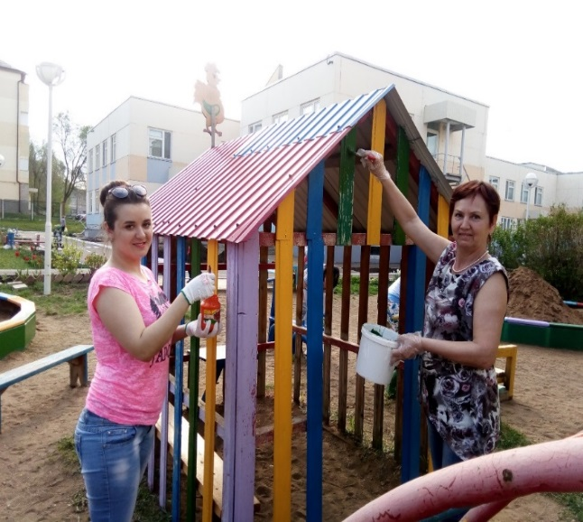
О
Объединяя свои усилия совместно с родителями, мы обеспечиваем ребёнку двойную защиту, эмоциональный комфорт, интересную, содержательную жизнь

Slide 15
Ти

Slide 16
Ти

Slide 17
Ти

Slide 18
Ти

Slide 19
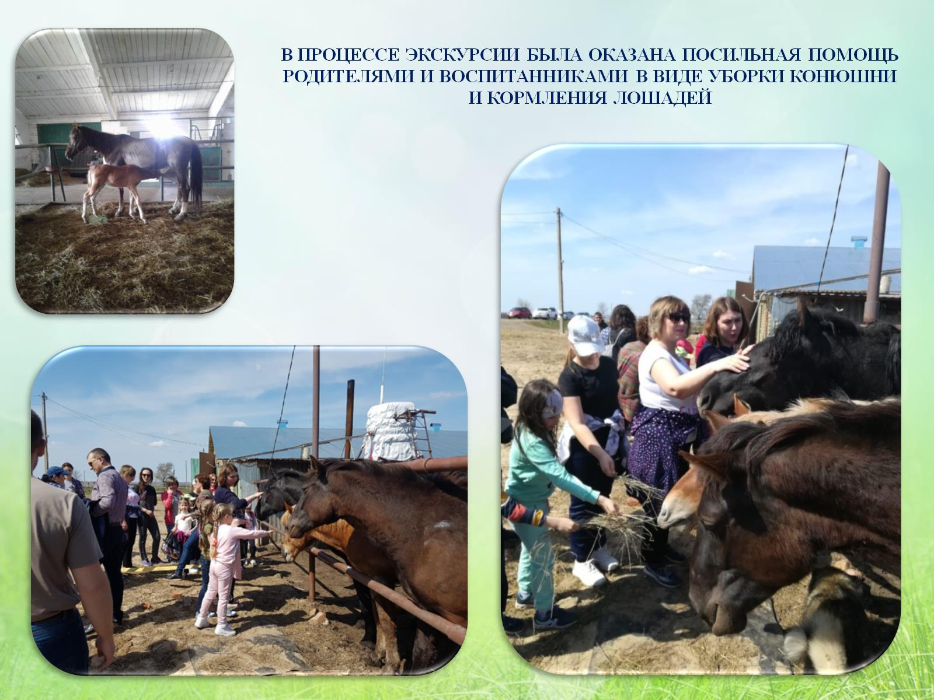
Ти

Slide 20
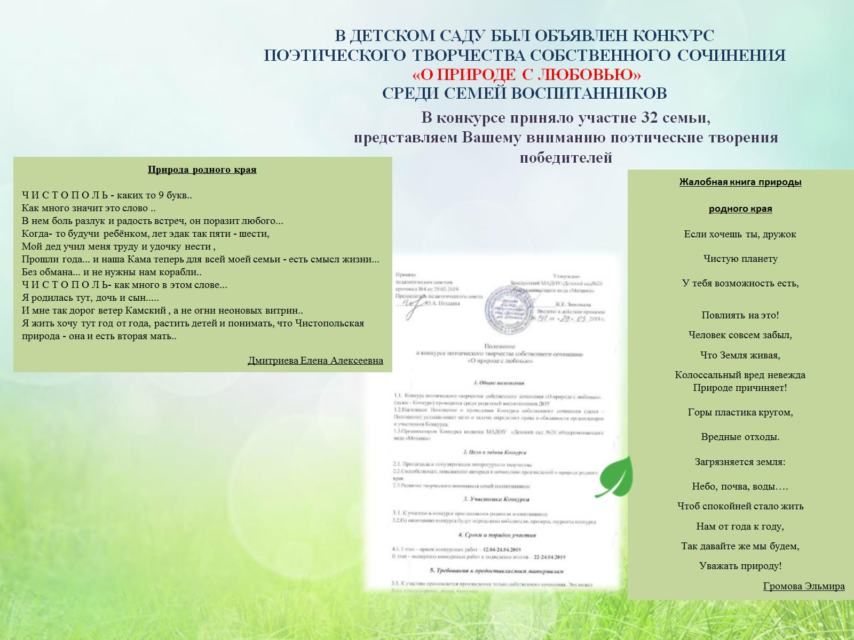

Slide 21
Ти

Slide 22
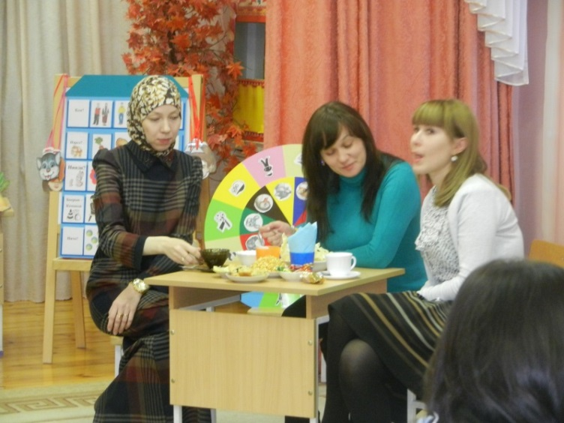
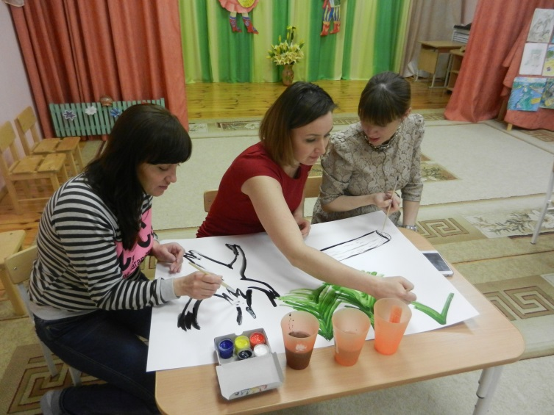
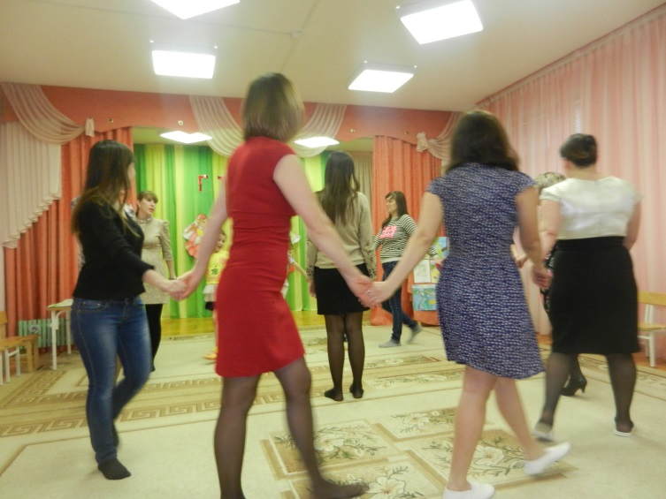
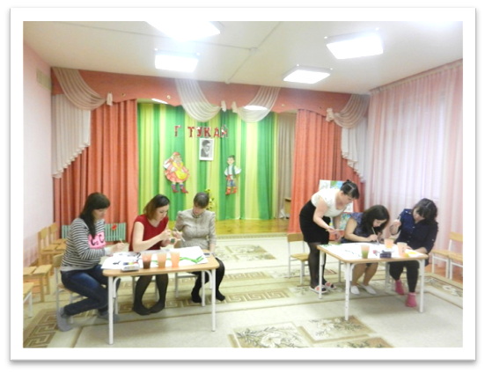
РАБОТА С РОДИТЕЛЯМИ
Привлечение к участию в мероприятиях дошкольного учреждения
Познавательно-развлекательное мероприятие
«От всей души»
для родителей татароязычных воспитанников с целью повышения мотивации родителей к изучению родного татарского языка в условиях семьи

Slide 23
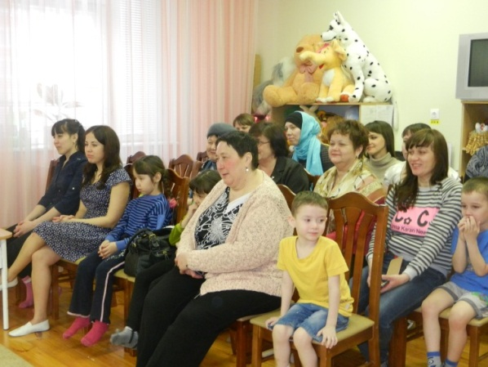
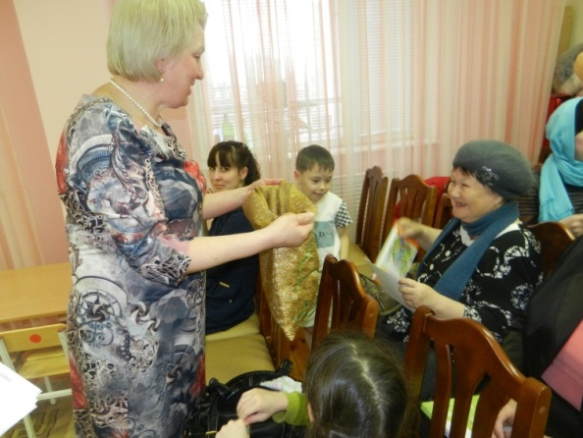
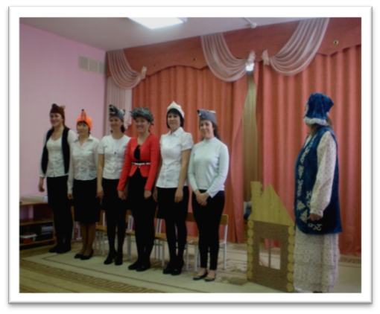
РАБОТА С РОДИТЕЛЯМИ
Привлечение к участию в мероприятиях дошкольного учреждения
Познавательно-развлекательное мероприятие «Тукай в наших сердцах» для родителей
татароязычных воспитанников с целью пробуждения интереса
к изучению культуры татарского народа

Slide 24
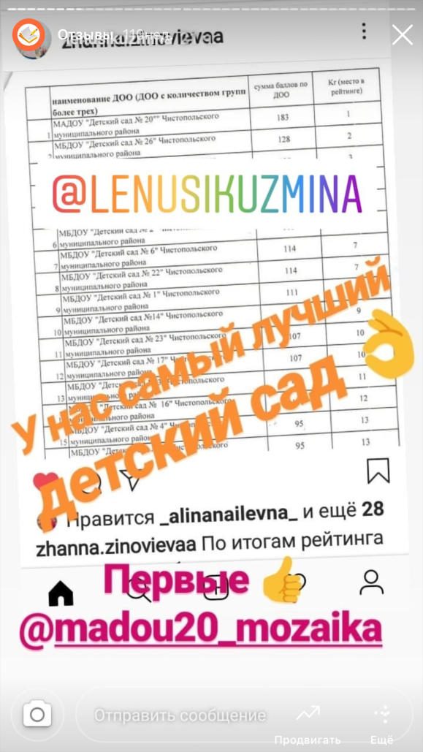
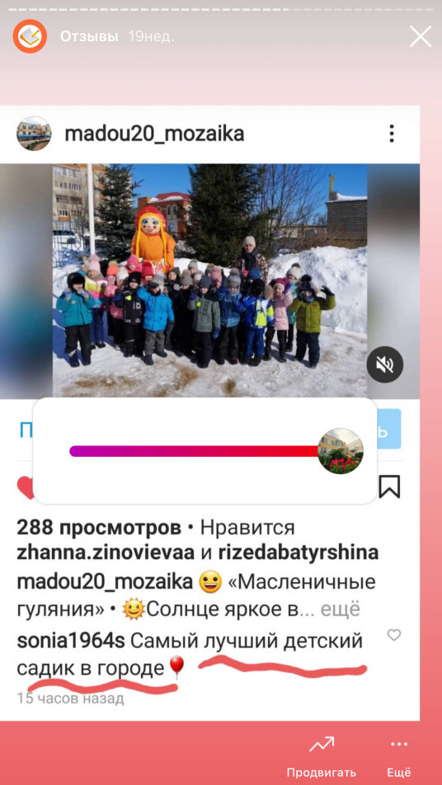
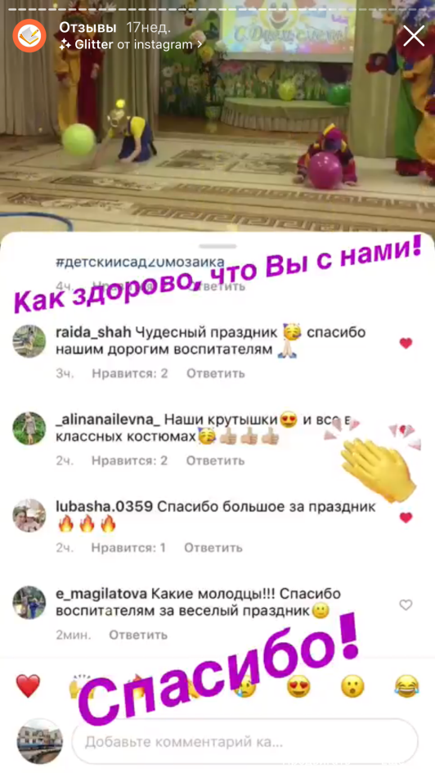
Отзывы родителей (Instagram )

Slide 25
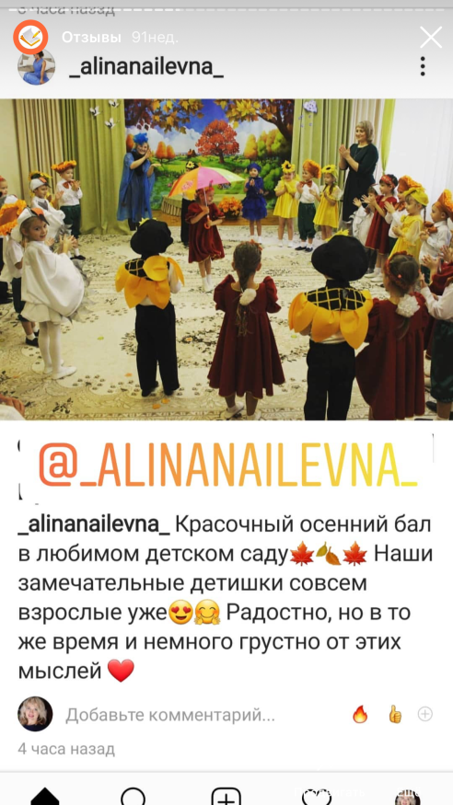
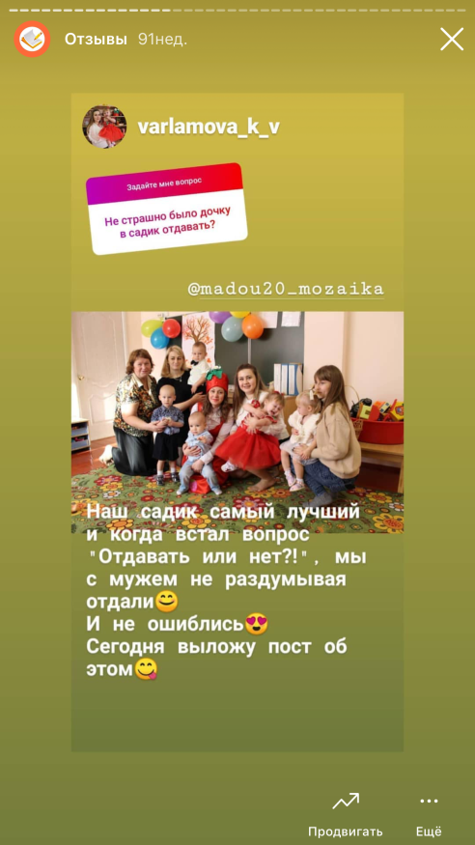
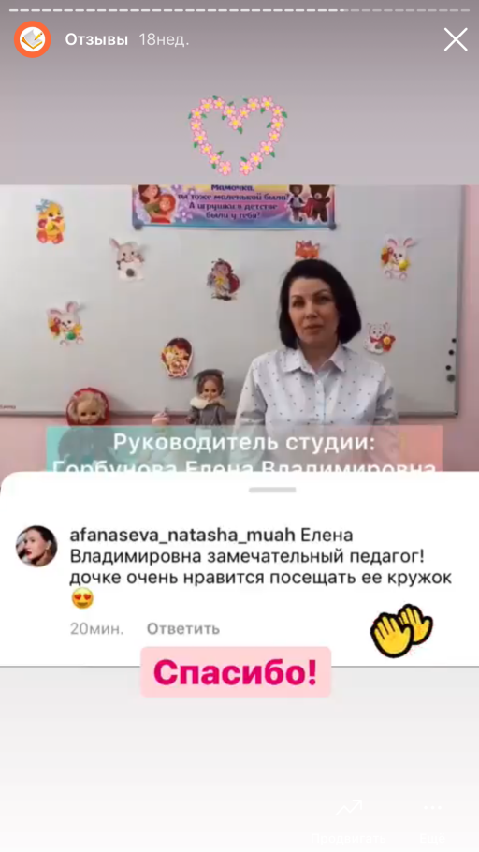
Отзывы родителей (Instagram )

Slide 26
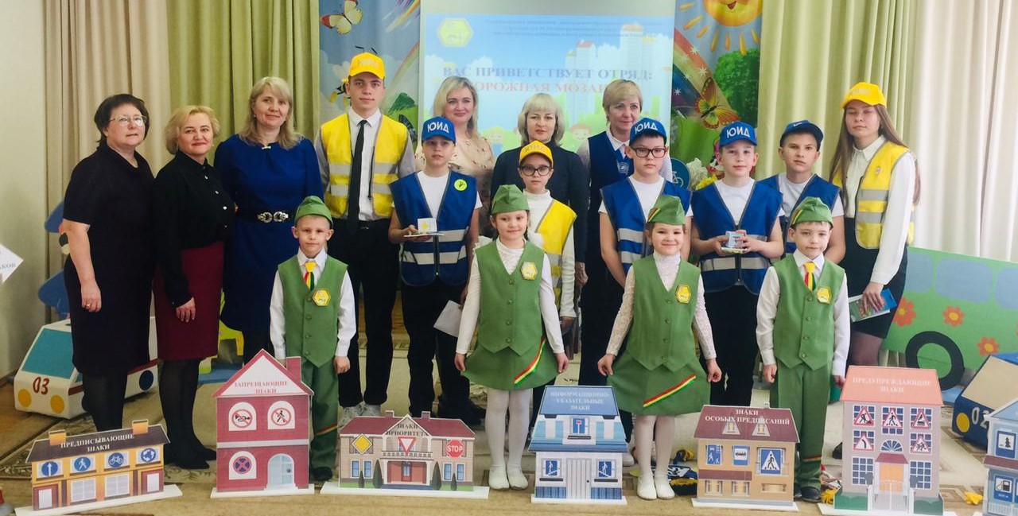
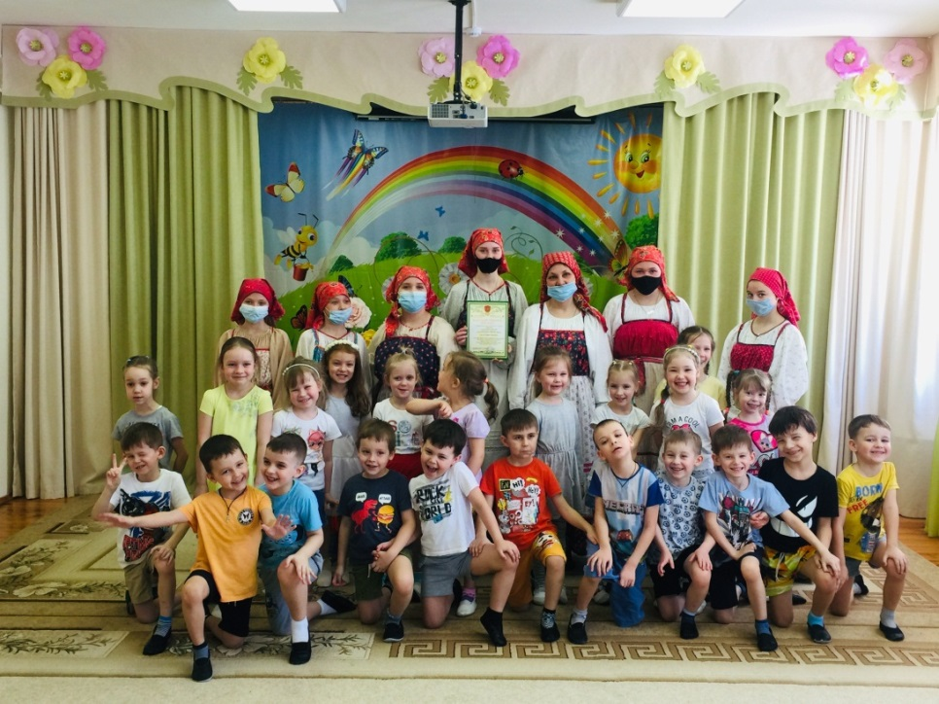
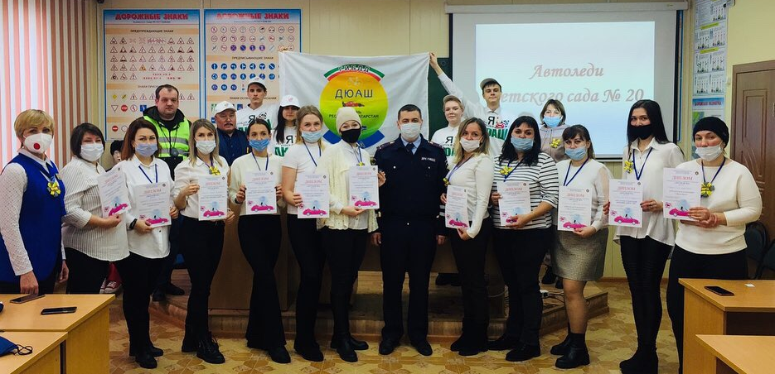
О
Одним из путей повышения качества образования мы видим в установлении прочных связей с социумом
Взаимодействие с социумом включает в себя:
Работу с государственными структурами и органами местного самоуправления
Взаимодействие с учреждениями образования, науки и культуры
Взаимодействие с учреждениями здравоохранения

Slide 27
ВЗАИМОДЕЙСВИЕ С СОЦИУМОМ
Чистопольская межпоселенческая библиотека
Экскурсия-беседа «Народ жив, пока живы его культура и язык»

Slide 28
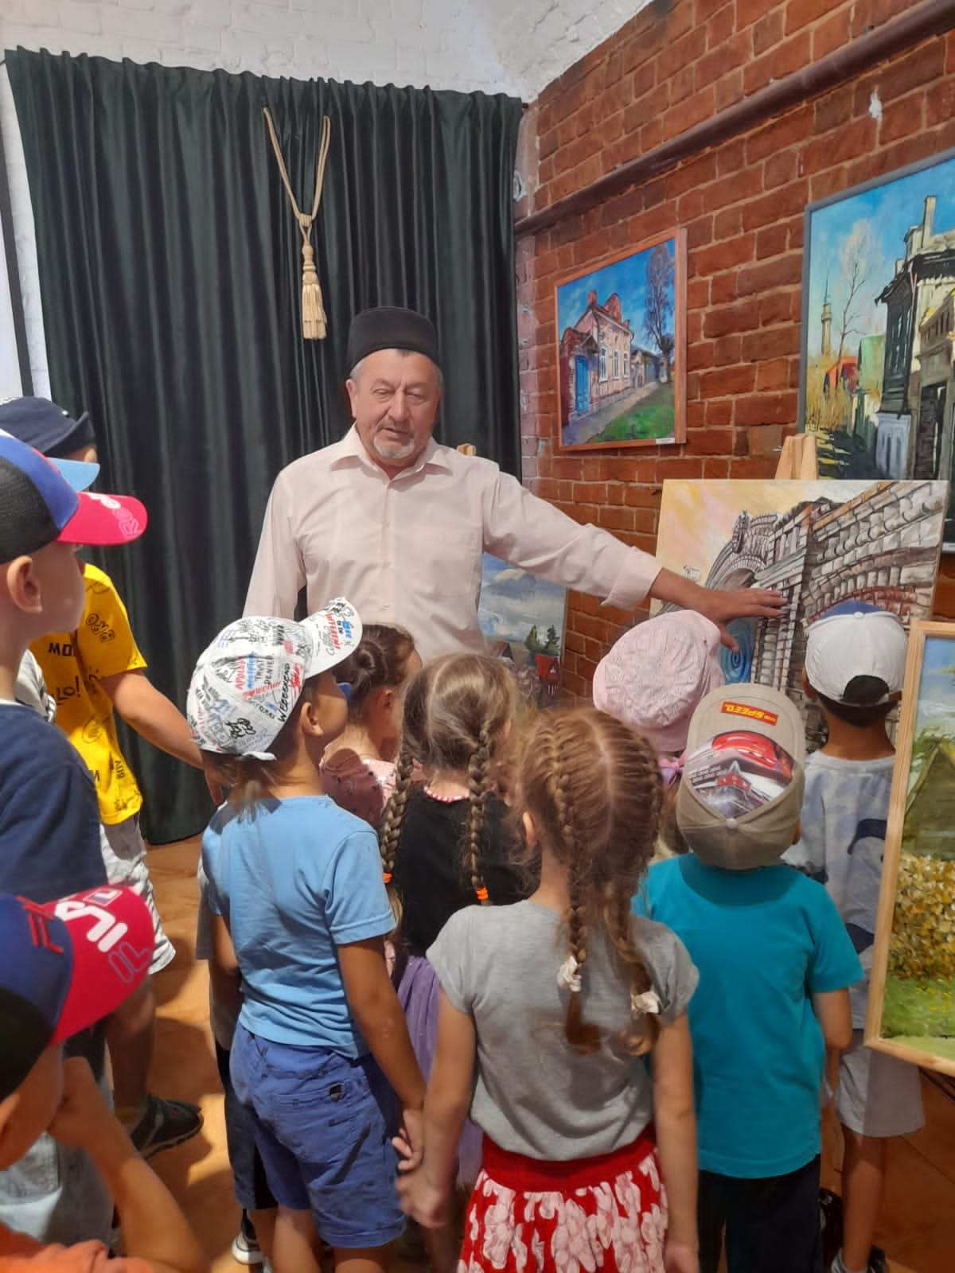
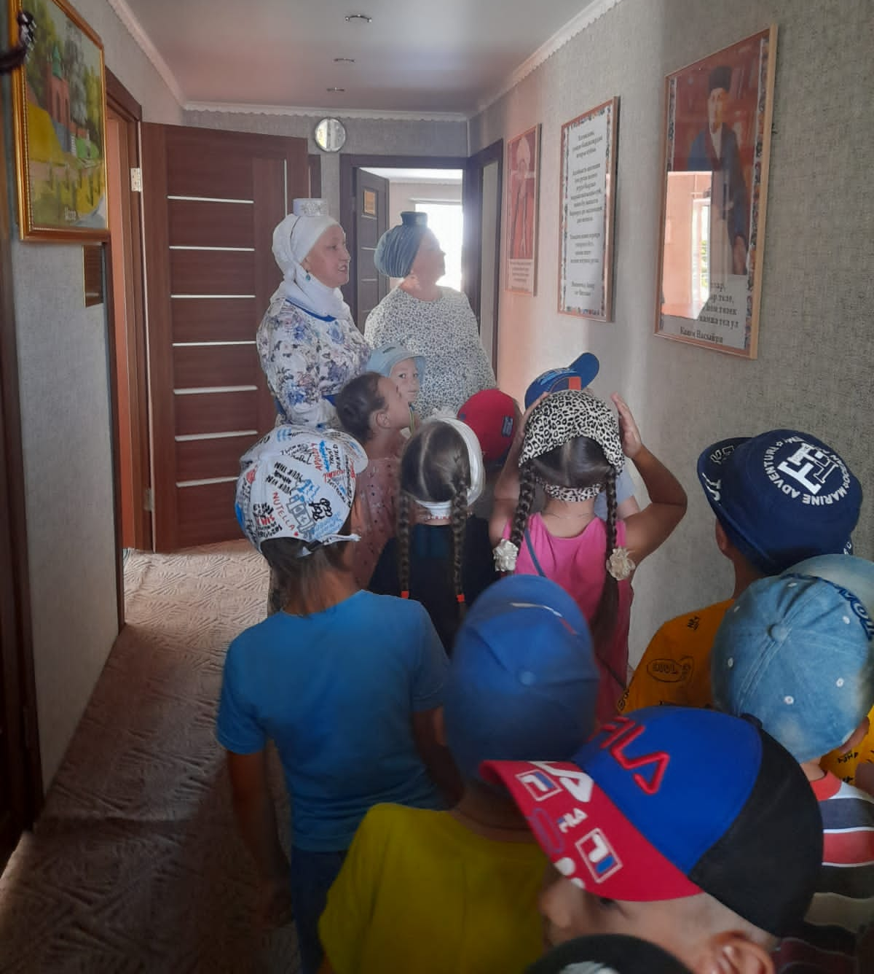
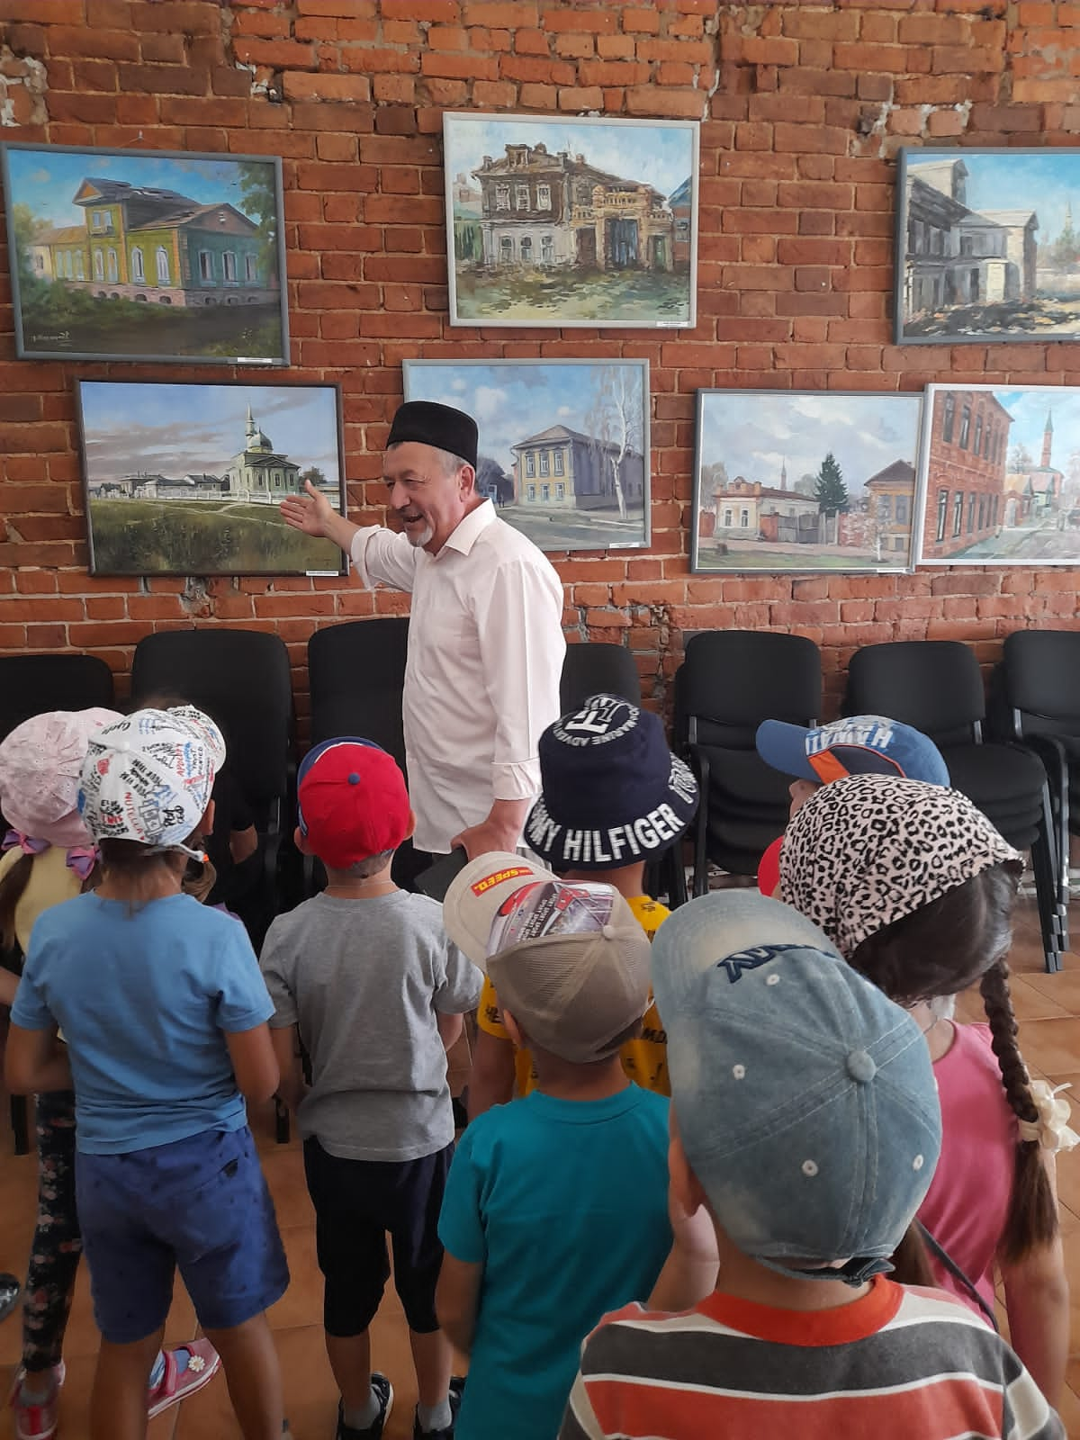
ВЗАИМОДЕЙСВИЕ С СОЦИУМОМ
Татарская женская общественная организация « Ак калфак» при Чистопольской местной организации Всемирного конгресса татар
"Квест- путешествие по Исламскому центру»
"Ислам узәге буенча квест - сәяхәт"

Slide 29
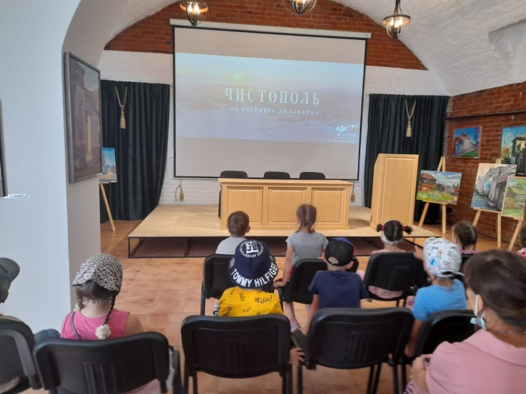
ВЗАИМОДЕЙСВИЕ С СОЦИУМОМ
Татарская женская общественная организация « Ак калфак» при Чистопольской местной организации Всемирного конгресса татар
"Квест- путешествие по Исламскому центру»
"Ислам узәге буенча квест - сәяхәт"

Slide 30
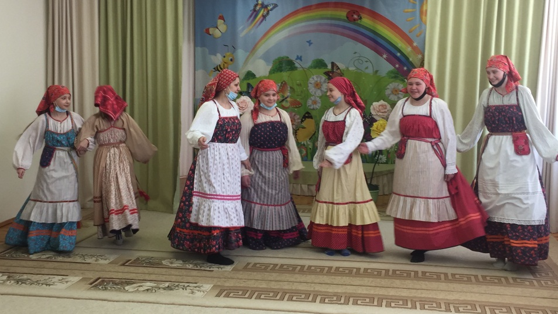
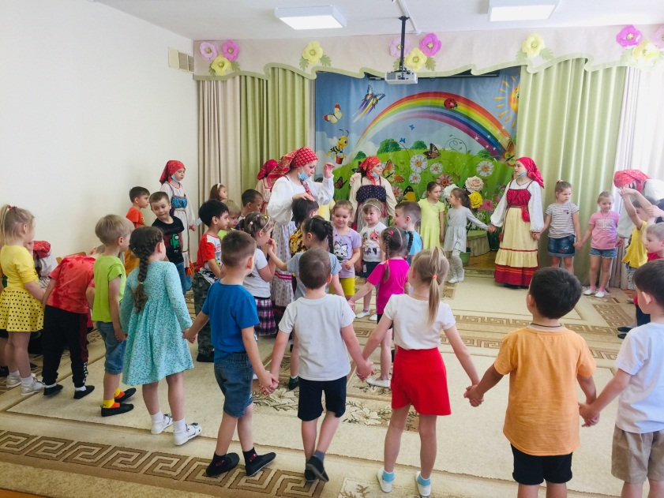
ВЗАИМОДЕЙСВИЕ С СОЦИУМОМ
Детский фольклорный ансамбль «СВЕТЁЛКА»
Чистопольского Высельского СДК
Праздничное мероприятие
“Знакомство со старинными русскими
народными песнями, играми, танцами”

Slide 31
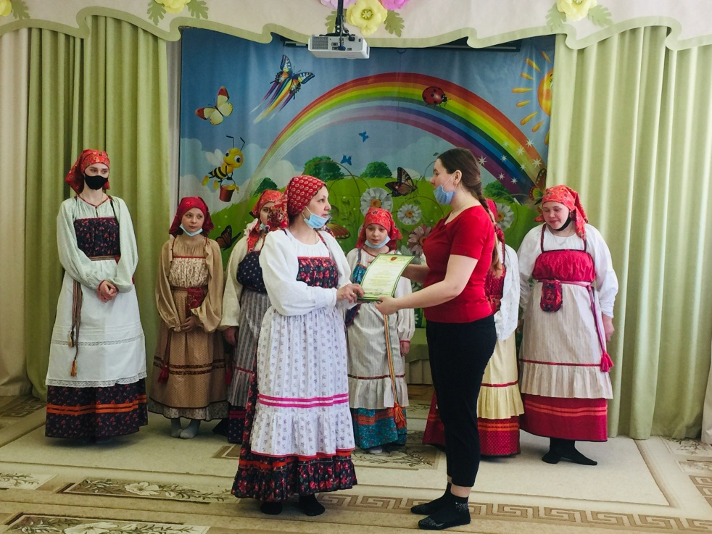
ВЗАИМОДЕЙСВИЕ С СОЦИУМОМ
Детский фольклорный ансамбль «СВЕТЁЛКА»
Чистопольского Высельского СДК
Праздничное мероприятие “Знакомство со старинными русскими народными песнями, играми, танцами”

Slide 32
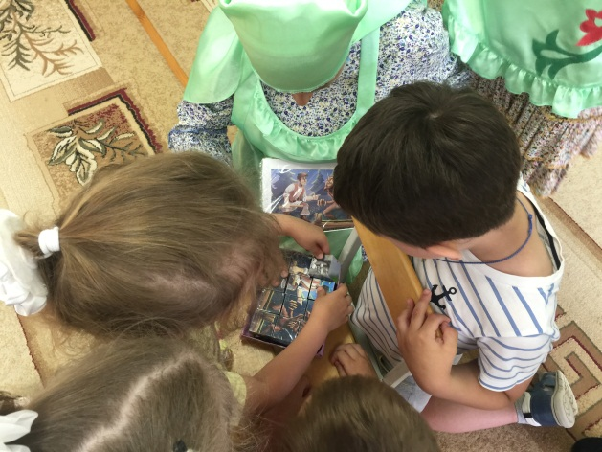
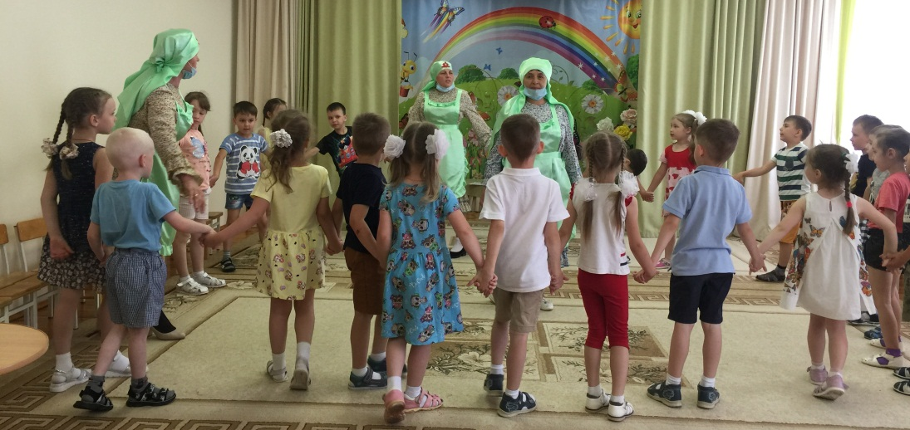
…. 000000
ВЗАИМОДЕЙСВИЕ С СОЦИУМОМ
Татаро – Сарзаский сельский дом культуры
Развлечение «Знакомимся с татарской национальной культурой»

Slide 33
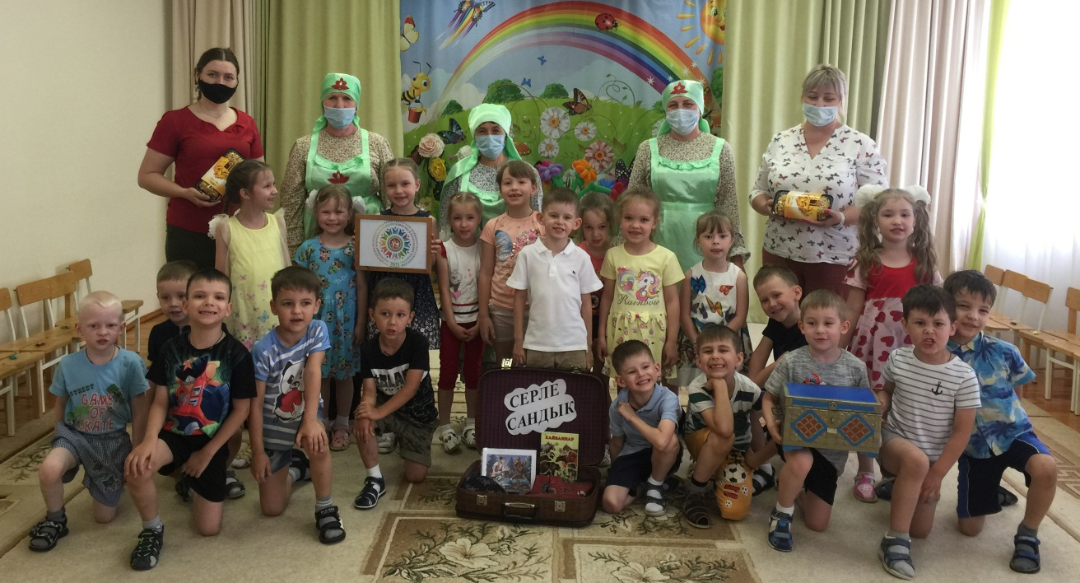
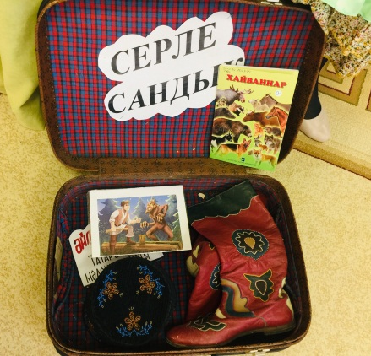
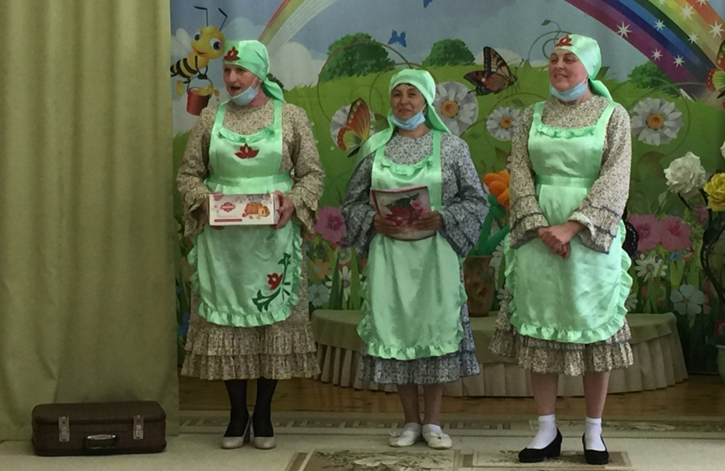
…. 000000
ВЗАИМОДЕЙСВИЕ С СОЦИУМОМ
Татаро – Сарзаский сельский дом культуры
Развлечение «Знакомимся с татарской национальной культурой»

Slide 34
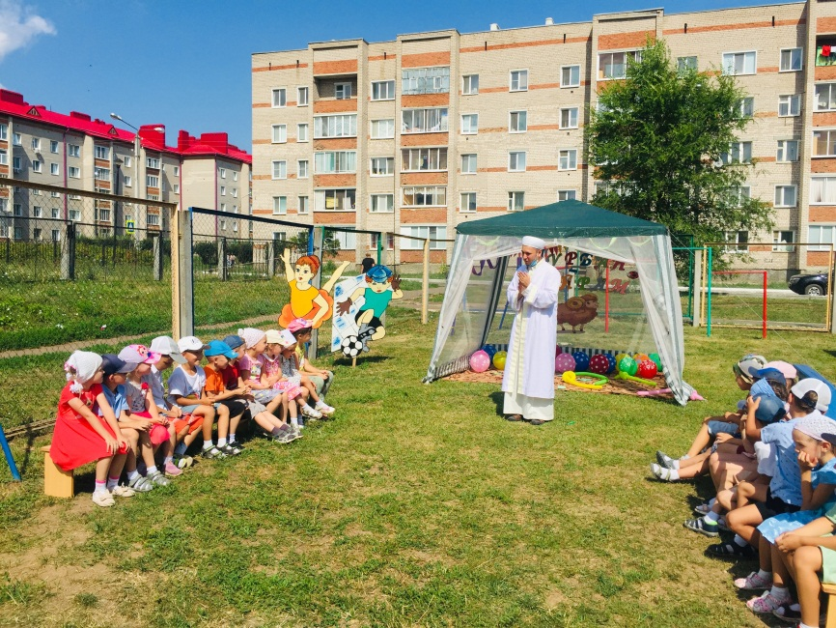
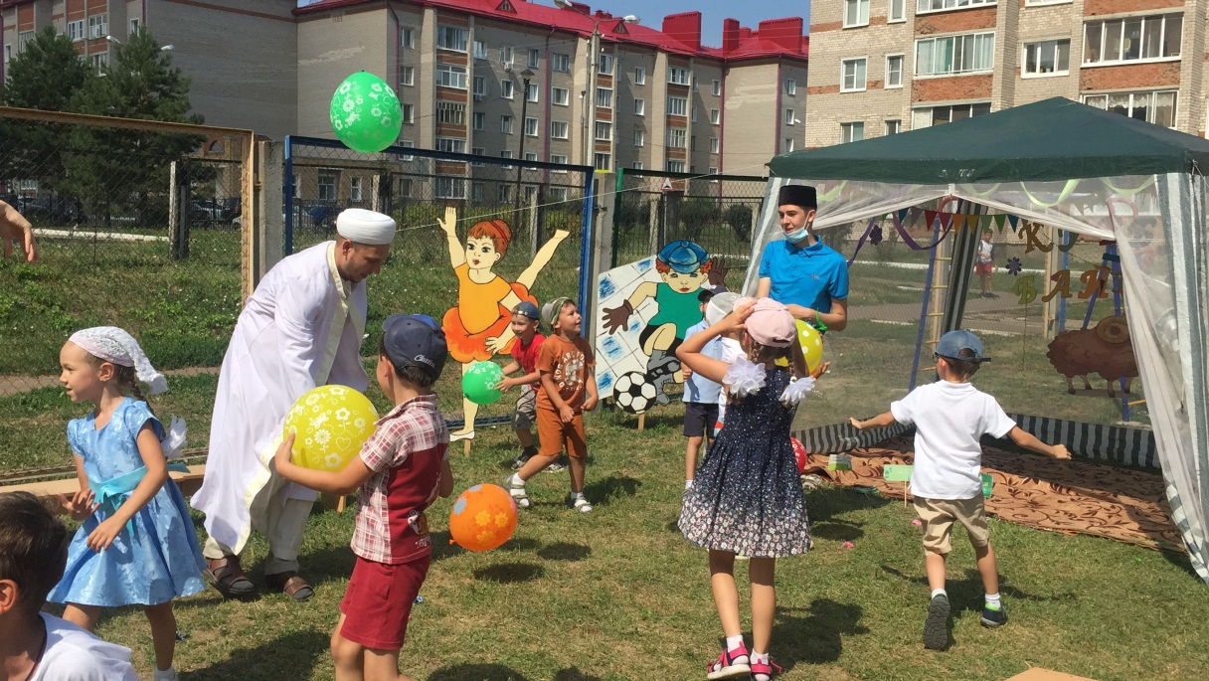
ВЗАИМОДЕЙСВИЕ С СОЦИУМОМ
Союз мусульман по Чистопольскому муниципальному району
Праздник «Курбан-байрам» с участием воспитанников и представителей
союза мусульман города на базе ДОУ

Slide 35
ВЗАИМОДЕЙСВИЕ С СОЦИУМОМ
Союз мусульман по Чистопольскому муниципальному району
Праздник «Курбан-байрам» с участием воспитанников и представителей
союза мусульман города на базе ДОУ

Slide 36
ВЗАИМОДЕЙСВИЕ С СОЦИУМОМ
Союз мусульман по Чистопольскому муниципальному району
Развлечение «Дружба народов» с участием воспитанников и представителей союза мусульман города на базе ДОУ

Slide 37
ВЗАИМОДЕЙСВИЕ С СОЦИУМОМ
АМУ «КЦ «Чистай»
Участие педагога с выставкой «Куклы народов Поволжья»
в торжественной церемонии открытия года родных языков и народного единства
«Мы единое целое»

Slide 38
ВЗАИМОДЕЙСВИЕ С СОЦИУМОМ
КДЦ «Восток»
Передвижной фестиваль «Без берге», организованный Ассамблеей и Домом дружбы народов Татарстана (на базе КДЦ «Восток») Мастер-класс по изготовлению куклы «Мартиничка»

Slide 39
ВЗАИМОДЕЙСВИЕ С СОЦИУМОМ
МБУ «КЦ «Молодёжный центр»
Участие педагога в интеллектуальной игре, посвящённой году родных языков и народного единства
«Битум - Битва умов»

Slide 40
ВЗАИМОДЕЙСВИЕ С СОЦИУМОМ
Чистопольский государственный историко- архитектурный
литературный музей - заповедник
Викторина «Цвети, мой родной Татарстан», организованная совместно педагогами ДОУ
и представителями историко-архитектурного музея - заповедника

Slide 41
ВЗАИМОДЕЙСВИЕ С СОЦИУМОМ
Чистопольский государственный историко- архитектурный
литературный музей - заповедник
Мастер-класс по народному ткачеству «Мир национальных традиций»
(взаимодействие с Чистопольским государственным
историко-архетекурным и литературным музеем заповедником)

Slide 42
ВЗАИМОДЕЙСВИЕ С СОЦИУМОМ
МБУ «Школа – Гимназия 3»
Создание совместного отряда «Этнокультурики»
Экскурсия в школьную библиотеку «Познавательная литература о культуре народов Республики Татарстан»
Театрализованное представление студии ДОУ «В гостях у сказки» для обучающихся
начальных классов

